Slide 1
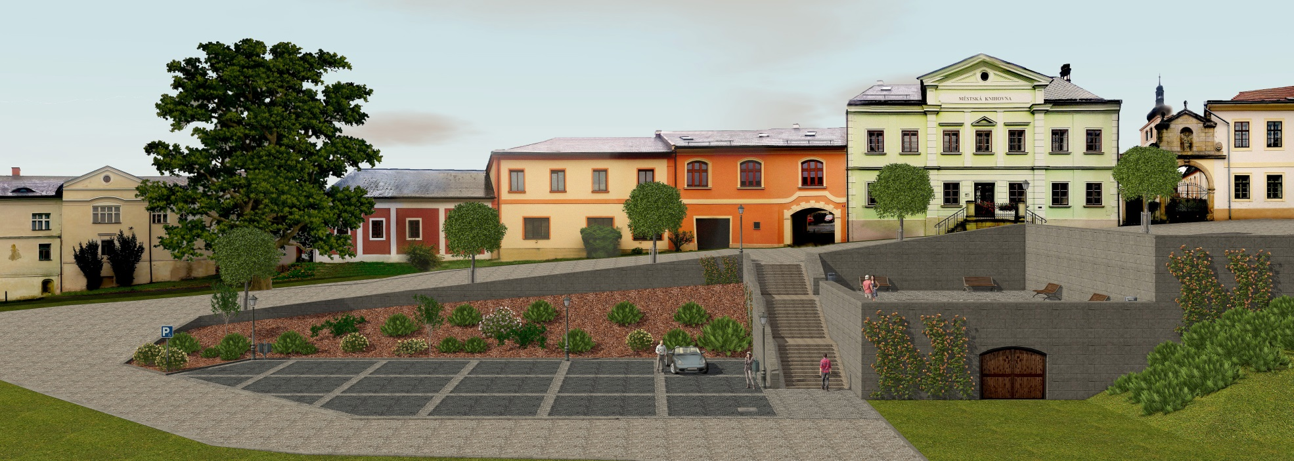
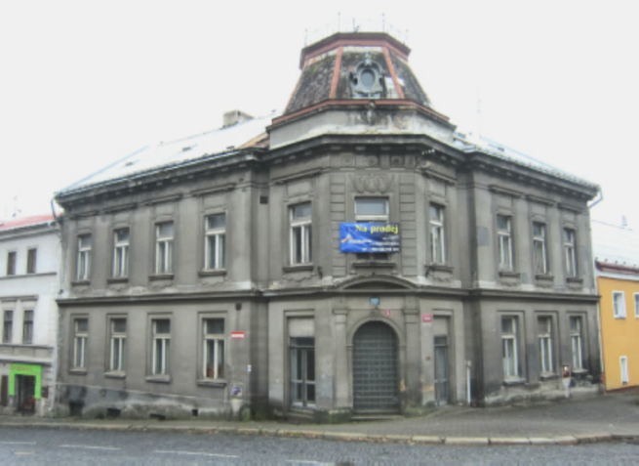
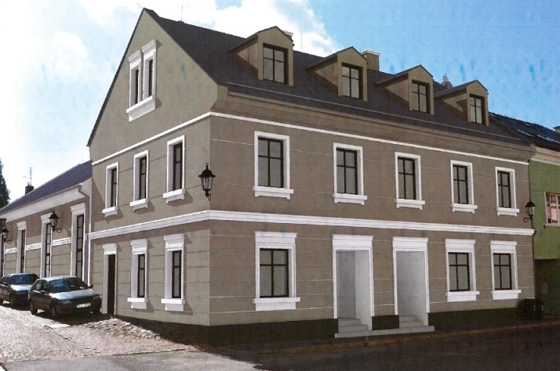
Odstranění nedostavěného „kulturního domu“ 2016 - 2017
Městská knihovna a městský archív 2009 – 2010
Zdravotní středisko 2015 - 2016
Spolkový dům 2016 - 2018

Slide 2
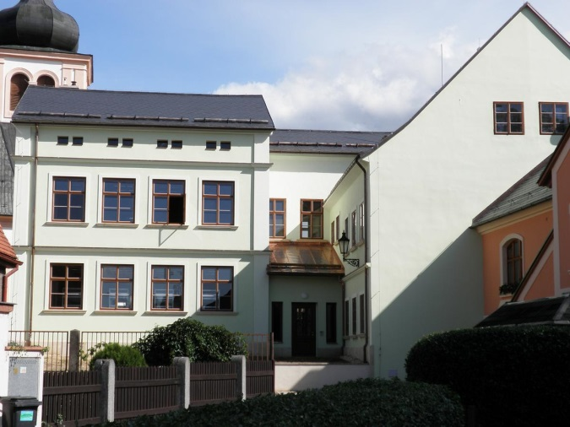
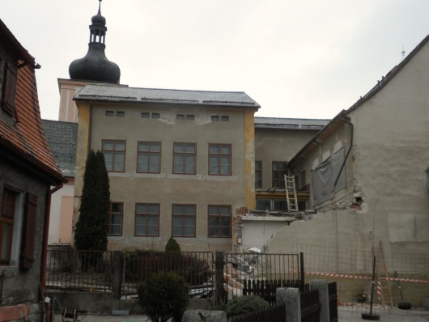
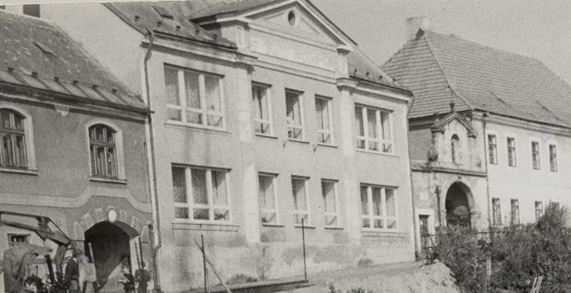
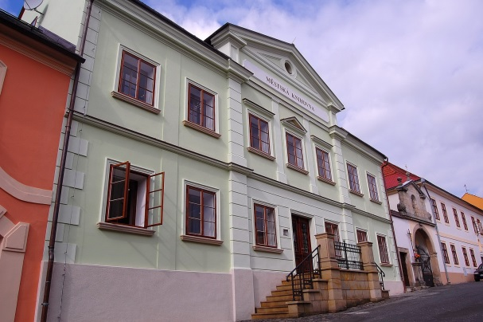
2009 – 2010
Vybudování zázemí pro ZUŠ v areálu ZŠ, vybudování zázemí pro knihovnu a městský archív v budově bývalé národní školy

Slide 3
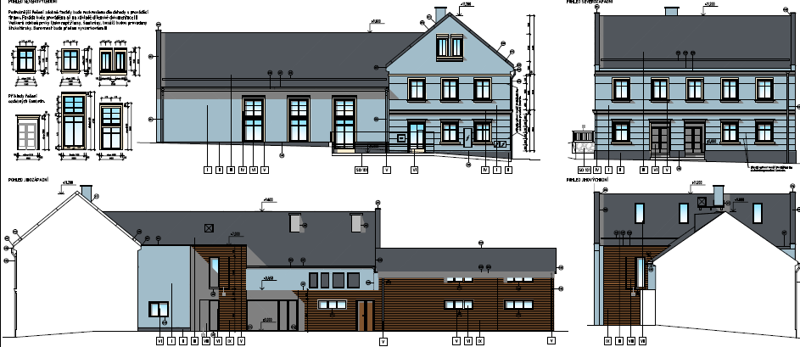
2013 – 2014
Kompletní projektová příprava na vybudování zázemí pro kulturní a spolkový život ve městě v budově bývalého kina – vydáno stavební povolení
2016 – 2018
Vybudování Spolkového domu (podmíněno dotací z EU)

Slide 4
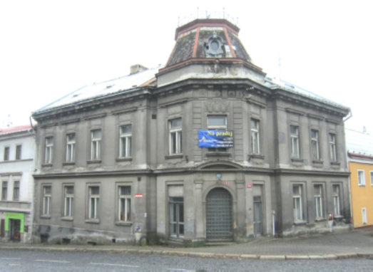
2016
Rekonstrukce bývalého zdravotního střediska
Plánované využití
1. NP - přízemí
Rychlá záchranná služba LK
Ordinace lékaře
2. NP s výtahem
2 ordinace lékařů
Rehabilitace

Slide 5
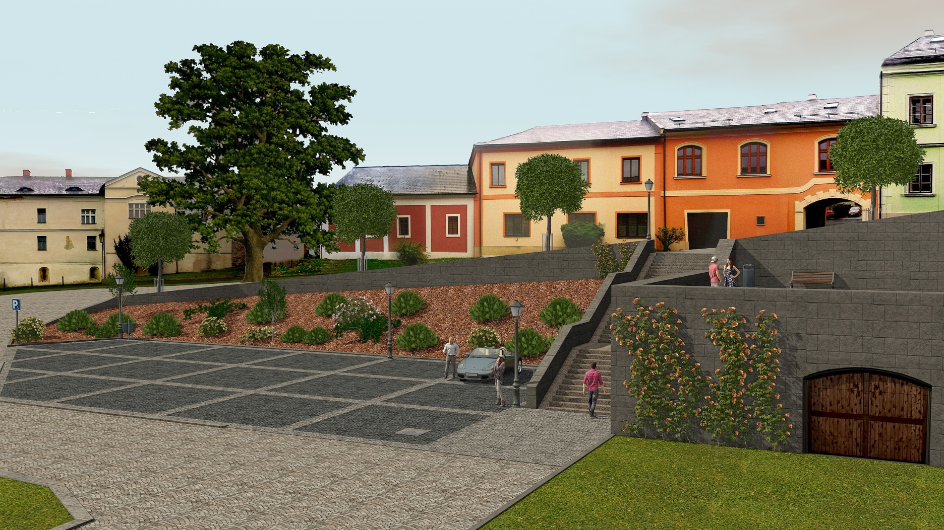
2016 - 2017
Revitalizace ulice Kostelní, odstranění nedostavěného KD, úprava komunikace, nová parkovací místa

Slide 6
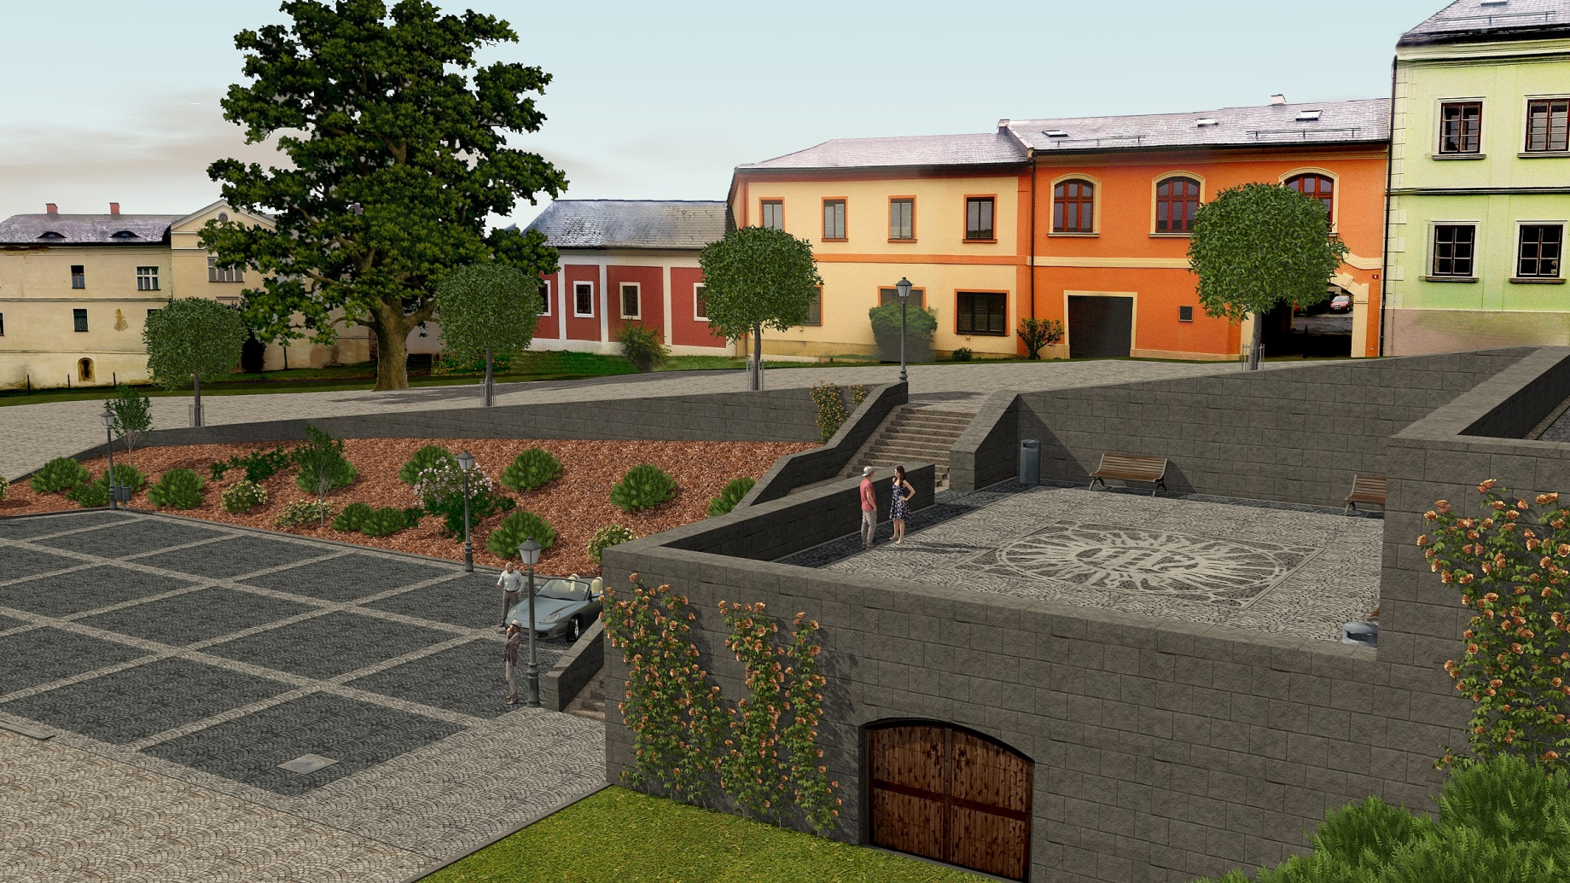

Slide 7
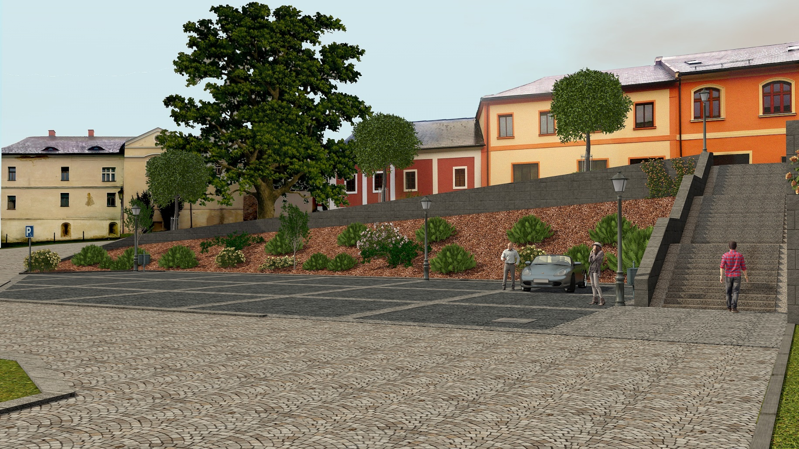

Slide 8
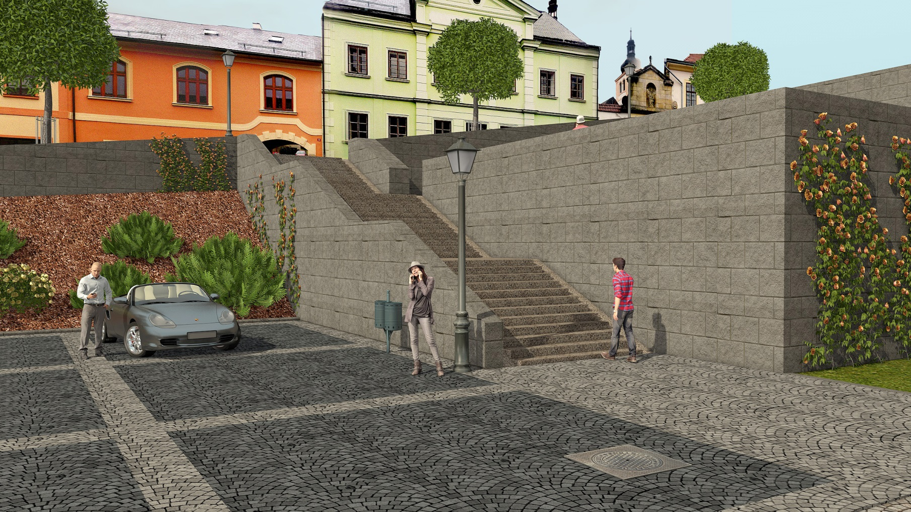

Slide 9
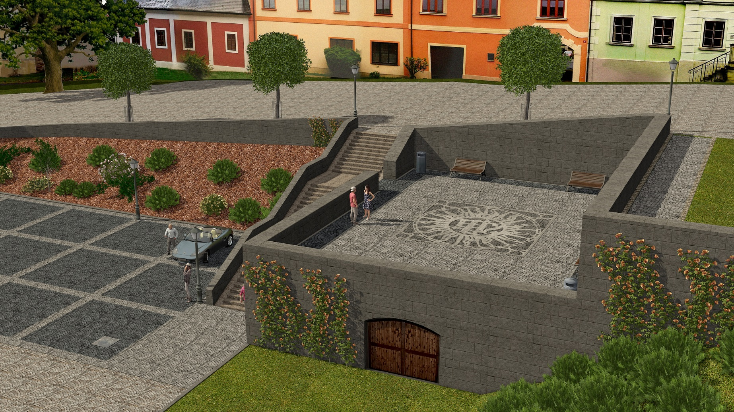

Slide 10
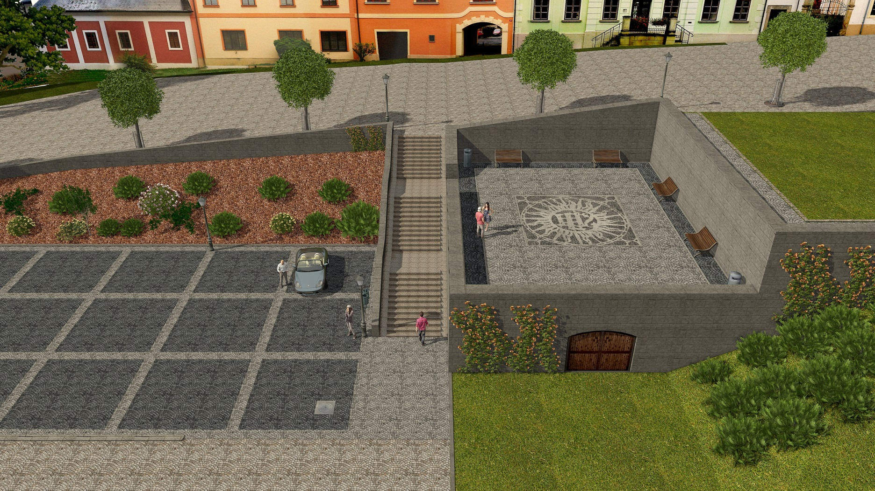

Slide 11
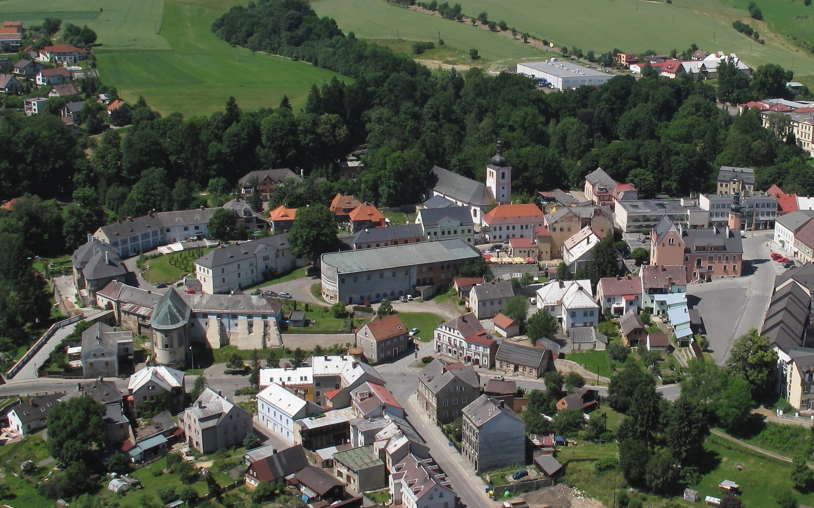

Slide 12


Slide 13
POZITIVA
Rekonstrukce a využití 3 historických budov v centru města
Revitalizace centra městské památkové zóny
3. Řešení neúnosné dopravní situace v ulici Kostelní
vytvoření 17 nových parkovacích míst pod ulicí Kostelní
vymezení bezpečné zóny pro chodce před mateřskou školou
předpoklad jednosměrné dopravy, vyjíždění z ul. Kostelní mimo náměstí
navrácení propojení ul. Kostelní a ul. 17. listopadu schodištěm pro pěší
4. Ekonomicky udržitelné řešení pro město

Slide 14


